Slide 1

בראשית י״ט
חורבן סדום ולוט
שאלון 1261 · בראשית

Slide 2
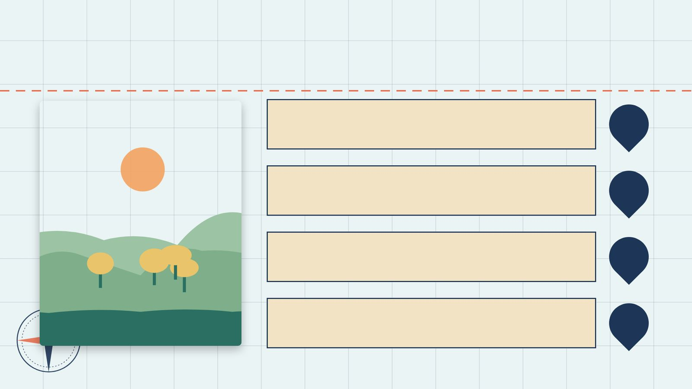
פתיחה
מטרות השיעור
נכיר את הסיפור «חורבן סדום ולוט» (בראשית י״ט) ואת הדמויות בו
1
נבחן כיצד הסיפור מבטא את התמה «בראשית»
2
נקרא פסוקי מפתח ונעמיק בפירוש מלבי"ם
3
נתרגל שאלה בסגנון הבגרות ונבדוק את התשובות
4
2

Slide 3
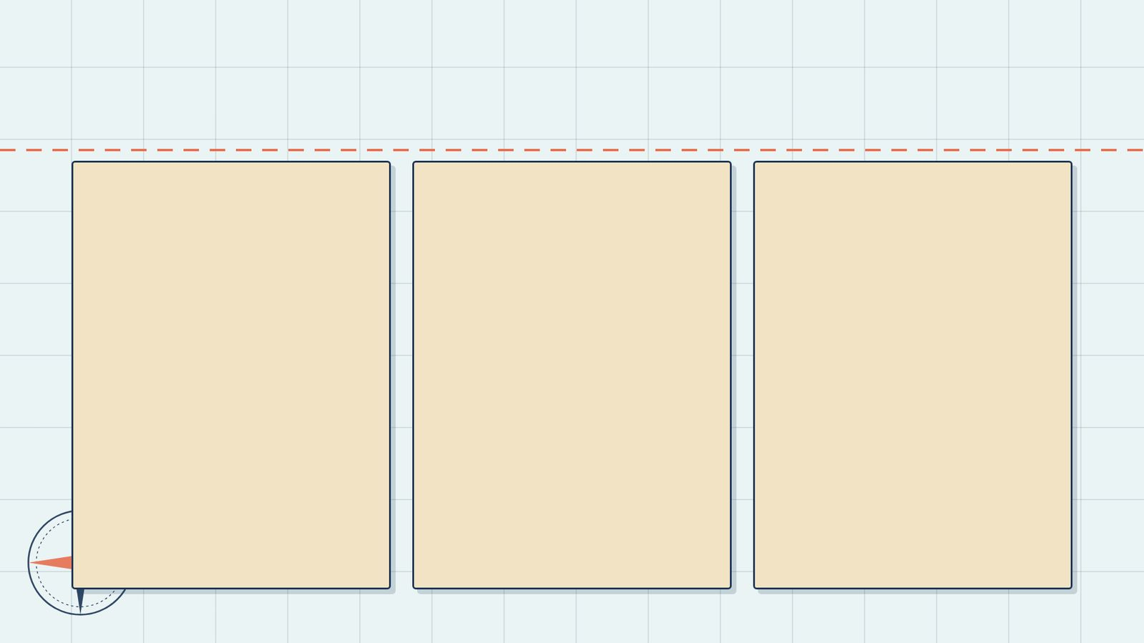
רקע
הדמויות בסיפור
רות
אברהם
לוט
ממואב עתידה לצאת רות, וזה מקשר לסיפורי דוד.
בניגוד לאברהם, הוא מציע הכול בבת אחת וכדי להגן עליהם.
המלאכים מודיעים ללוט שעליו לברוח עם משפחתו כי הם משחיתים את המקום.
3

Slide 4
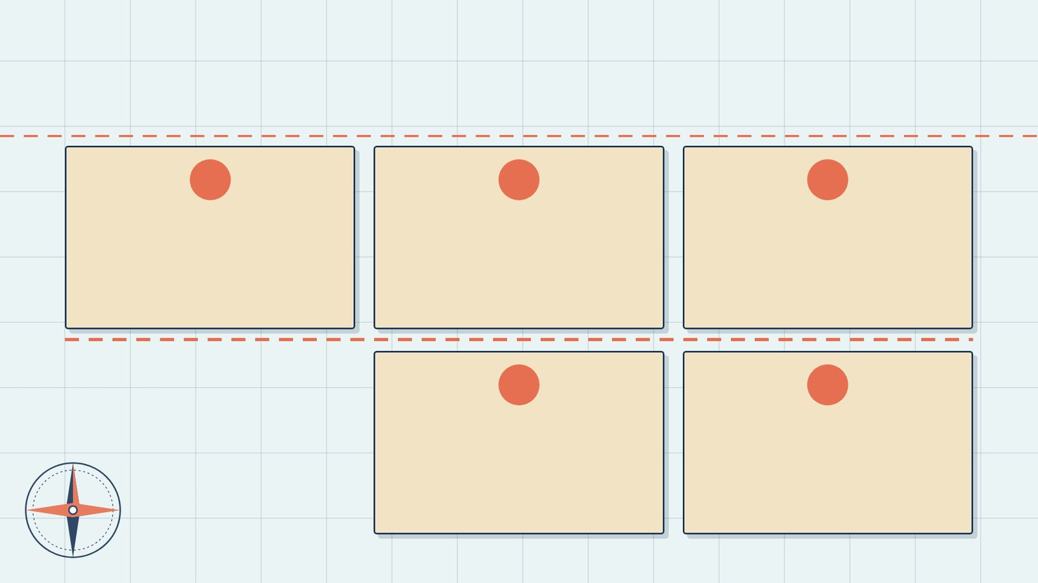
רקע
רצף האירועים
3
2
1
המלאכים מכים את אנשי העיר בסנוורים ומזהירים את לוט לברוח.
אנשי העיר מקיפים את הבית ודורשים להוציא את האורחים.
שני המלאכים מגיעים לסדום בערב, ולוט מכניס אותם לביתו ומכין להם משתה.
5
4
לוט וביתו ישבים במערה בהר, ובנותיו, מתוך חשש שאין להן ממי להיות, מולידות את מואב ובן עמי.
ה׳ מטיר על סדום ועמורה גפרית ואש.
4

Slide 5
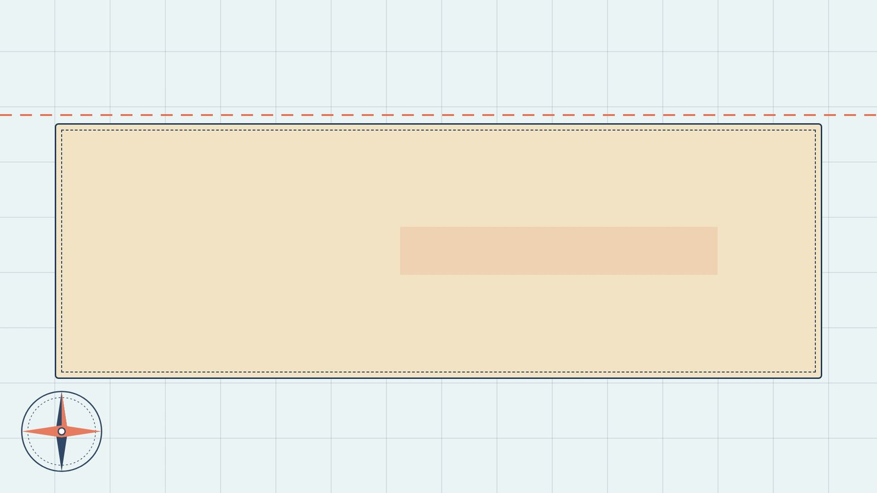
קוראים בפסוקים · 1/3
בראשית י"ט, ו'
וַיֵּצֵא אֲלֵהֶם לוֹט הַפֶּתְחָה וְהַדֶּלֶת סָגַר אַחֲרָיו
שני המלאכים מגיעים לסדום בערב, ולוט יושב בשער העיר.
5

Slide 6
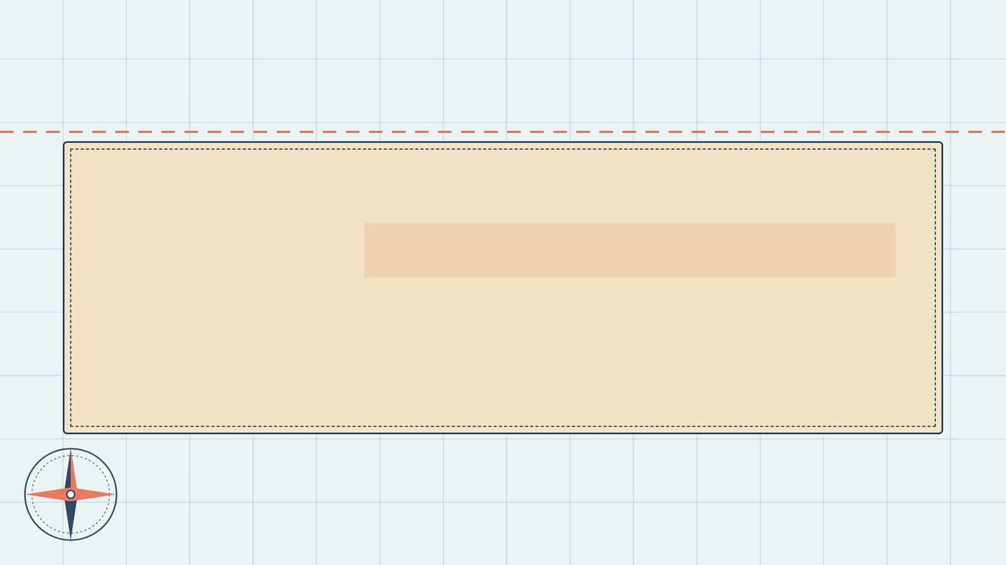
קוראים בפסוקים · 2/3
בראשית י"ט, י"ג
כִּי־מַשְׁחִתִים אֲנַחְנוּ אֶת־הַמָּקוֹם הַזֶּה כִּי־גָדְלָה צַעֲקָתָם אֶת־פְּנֵי ה' וַיְשַׁלְּחֵנוּ ה' לְשַׁחֲתָהּ
המלאכים מודיעים ללוט שעליו לברוח עם משפחתו כי הם משחיתים את המקום.
6

Slide 7
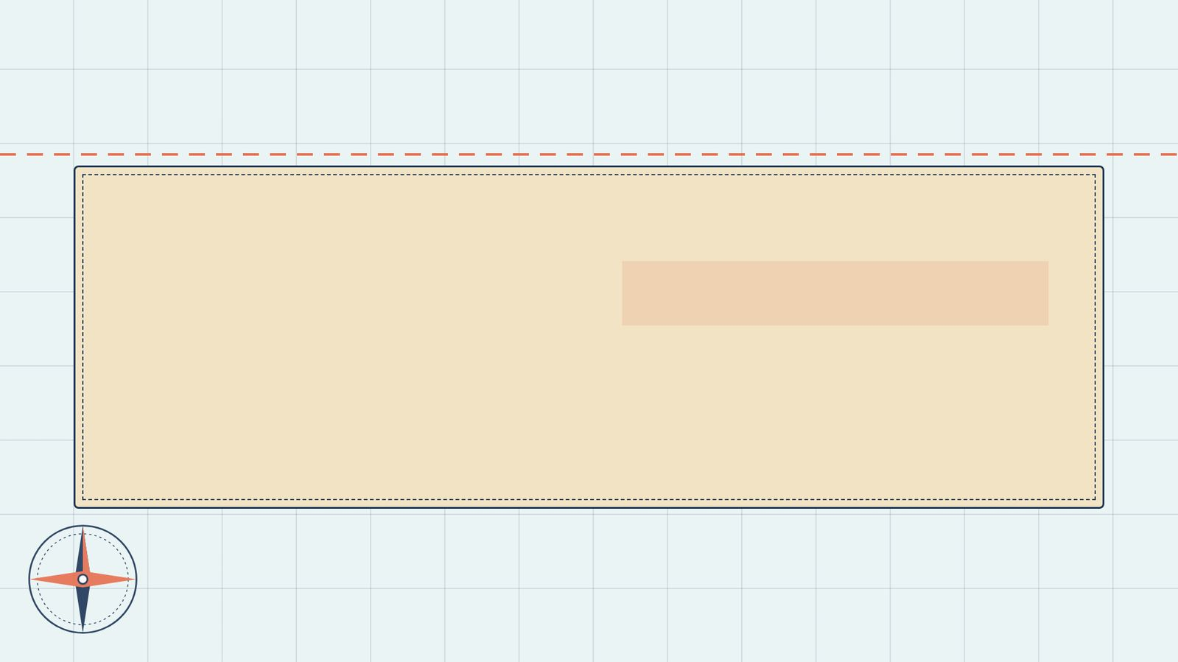
קוראים בפסוקים · 3/3
בראשית י"ט, ל"ה
וַתַּשְׁקֶיןָ גַּם בַּלַּיְלָה הַהוּא אֶת־אֲבִיהֶן יָיִן וַתָּקָם הַצְּעִירָה וַתִּשְׁכַּב עִמּוֹ וְלֹא־יָדַע בְּשִׁכְבָהּ וּבְקֻמָהּ
לוט ירא לשבת בצוער ועולה להר.
7

Slide 8
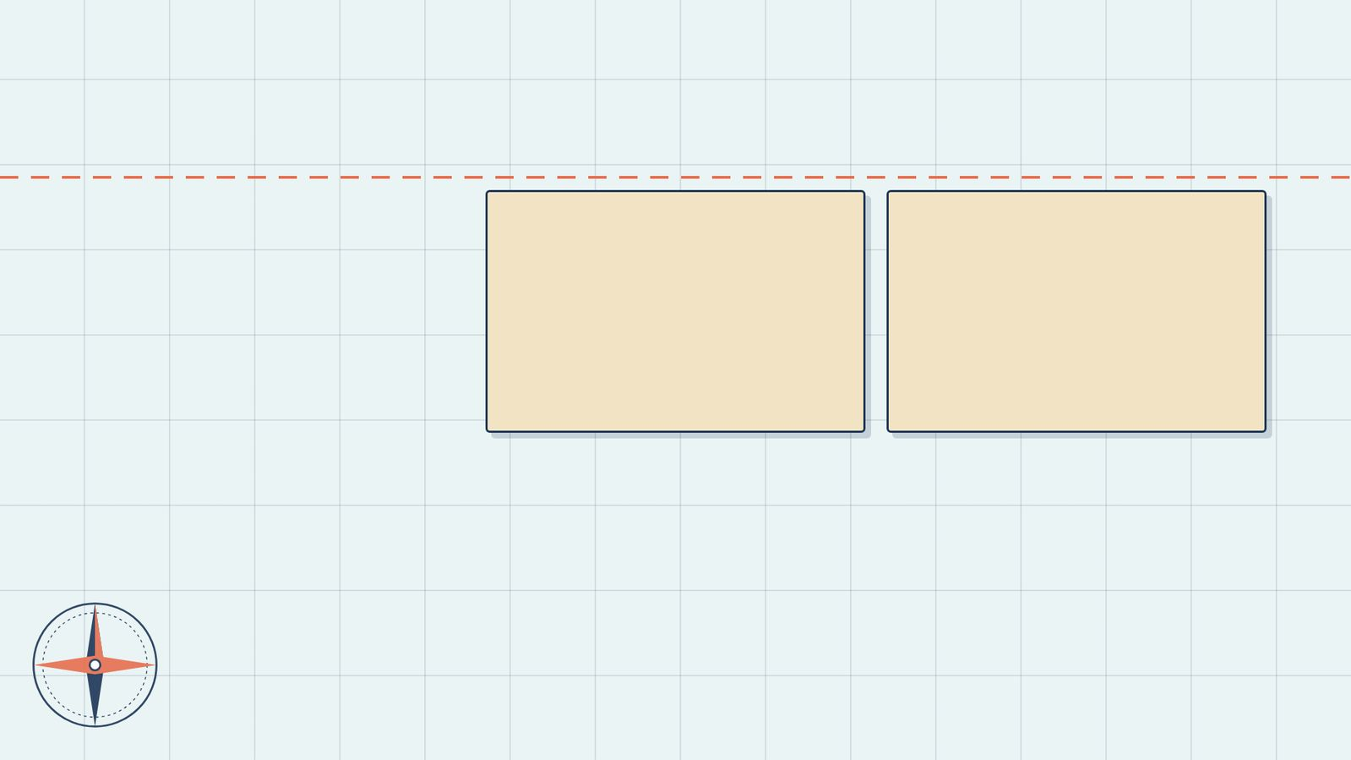
מילים ומושגים
ביאורי מילים
מדרש שם
מילה מנחה
מדרש שם הוא הסבר לשמו של אדם או מקום.
מילה/שורש החוזר/ת על עצמו/ ה במספר פסוקים או פרקים במספר חריג של פעמי או במספר סימלי של פעמי בקטע, או…
8

Slide 9
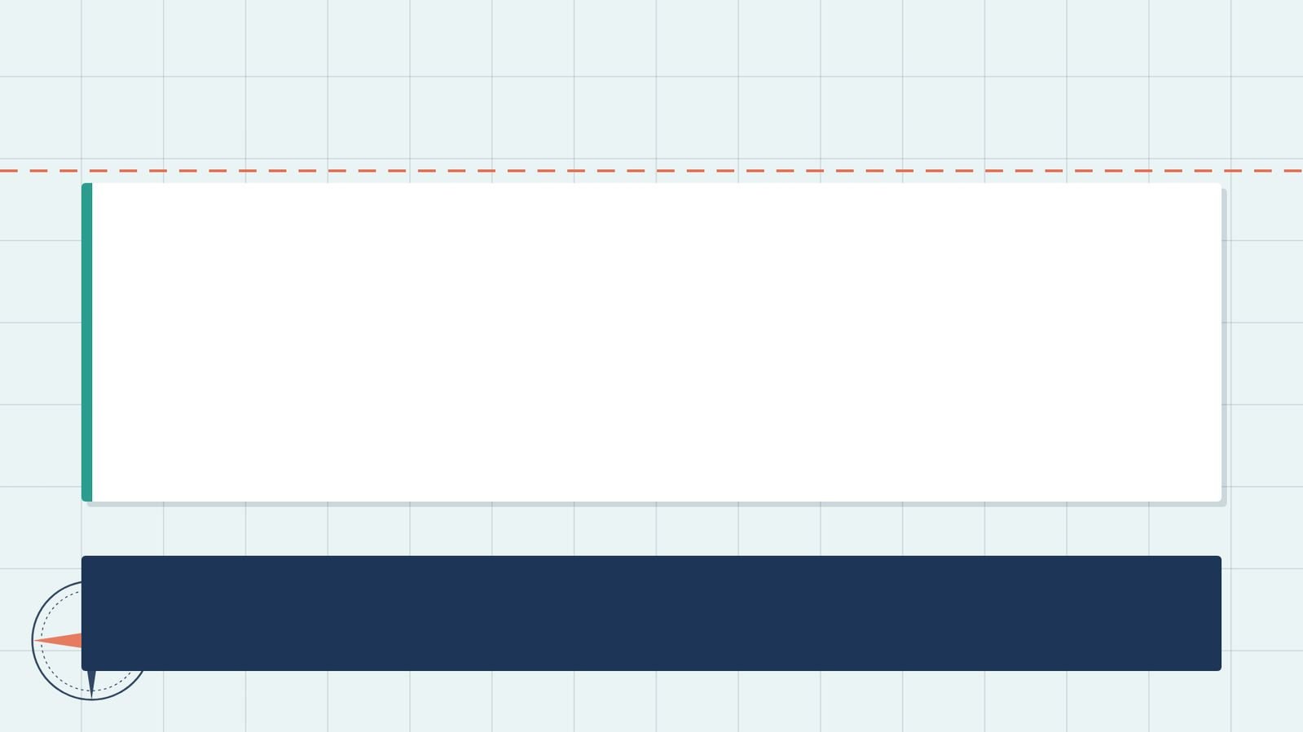
פרשנים
מלבי"ם
מלבי"ם על בראשית י"ט, ו'
ויצא. והדלת סגר אחריו גם בזה נבדל ממעשה הגבעה ששם יצא בעה"ב אליהם ולא סגר הדלת, אבל לוט ידע כי באו דרך רצח, ושם אמר להם אל תעשו את דבר הנבלה הזאת, ...
מה מסביר מלבי"ם על «ויצא. והדלת סגר אחריו»? הסבירו בלשונכם.
9

Slide 10
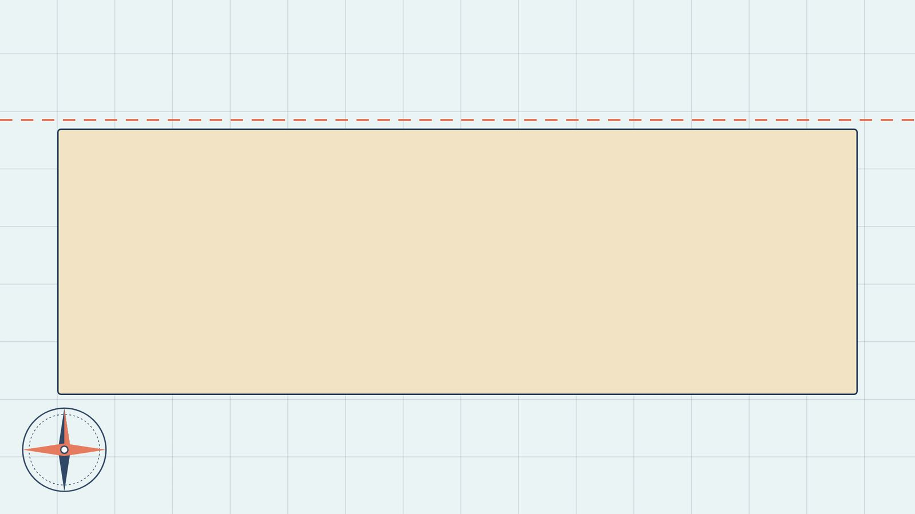
שאלות הבנה ופרשנות · 1/3
שאלה 1
קראו פסוקים א׳–י״א («לוט והמלאכים בסדום»). מה מתואר בקטע? הביאו ראיה מן הכתוב.
8 נקודות
10

Slide 11
שאלות הבנה ופרשנות · 2/3
שאלה 2
קראו פסוקים כ״ד–כ״ט («חורבן סדום»). מה מתואר בקטע? הביאו ראיה מן הכתוב.
8 נקודות
11

Slide 12
שאלות הבנה ופרשנות · 3/3
שאלה 3
קראו פסוקים ל׳–ל״ח («לוט ובנותיו»). מה מתואר בקטע? הביאו ראיה מן הכתוב.
8 נקודות
12

Slide 13
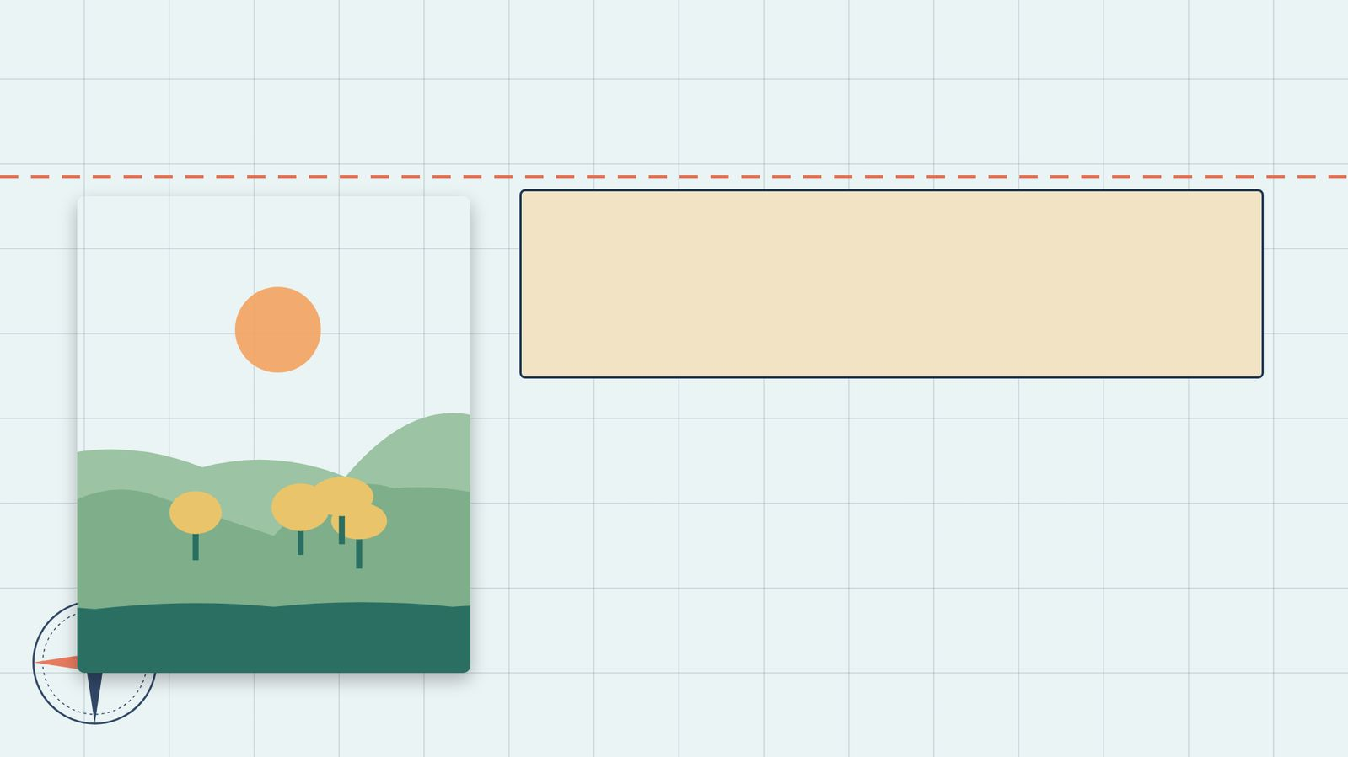
דיון בכיתה
מה דעתכם?
האם, לדעתך, לוט ראוי לתואר זה?
13

Slide 14
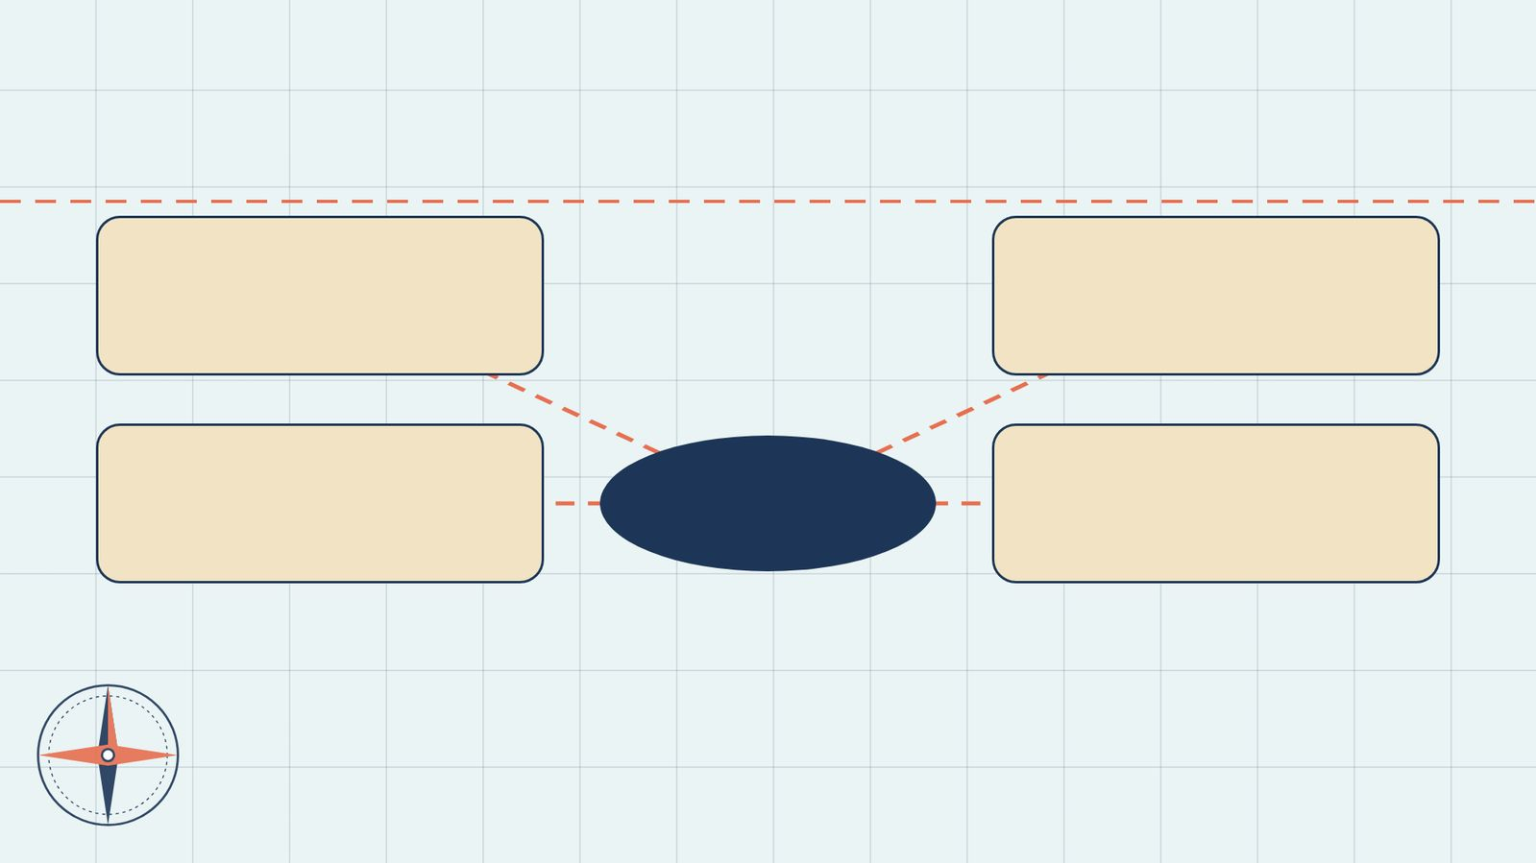
סיכום
מפת מושגים
הבריחה
לוט והמלאכים בסדום
לוט ובנותיו
חורבן סדום ולוט
חורבן סדום
14

Slide 15
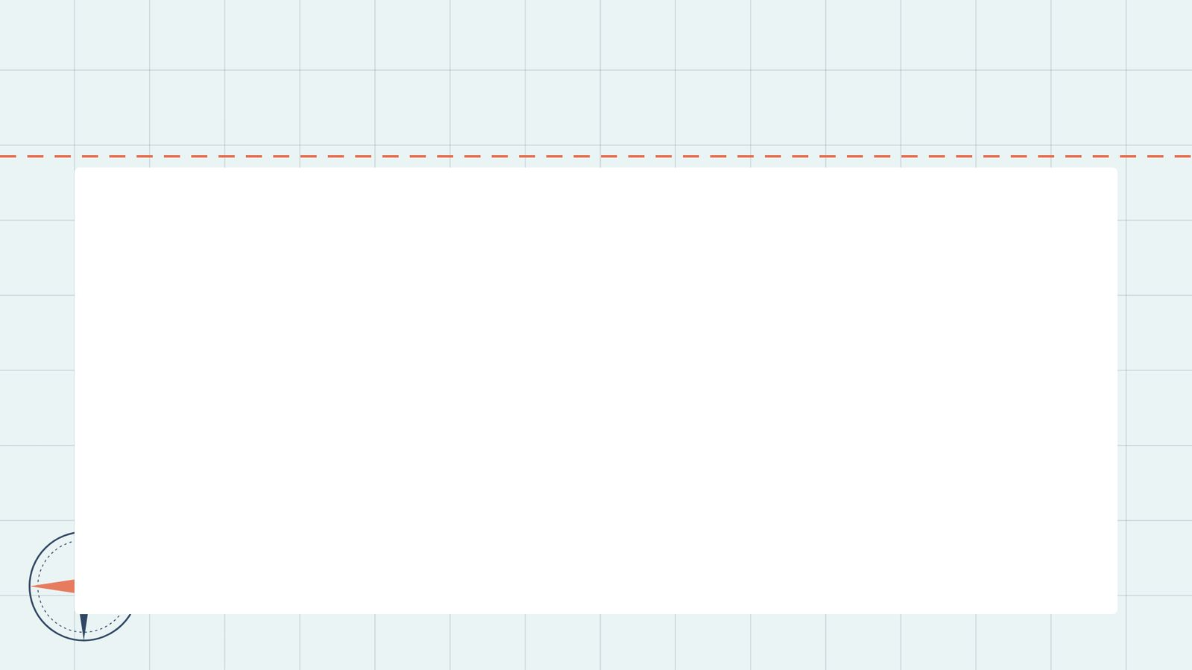
תרגול לקראת הבגרות
שאלה בסגנון בגרות
(חורף תשע"ה (שאלון 1205))
ענה על סעיף א (חובה). א. קרא פסוקים 1-13 שלפניך. (1) על פי פסוקים אלה, בהתחלה לא הבין לוט שהאורחים שלו הם מלאכים. באיזה שלב של השתלשלות האירועים היה לוט יכול להבין שהאורחים אינם בני אנוש אלא מלאכים? בסס את דבריך על הכתוב. (4 נקודות) (2) על פי פסוקים 12-13 בקטע שלפניך, ציין את שני התפקידים של המלאכים בסיפור. (6 נקודות)
15

Slide 16
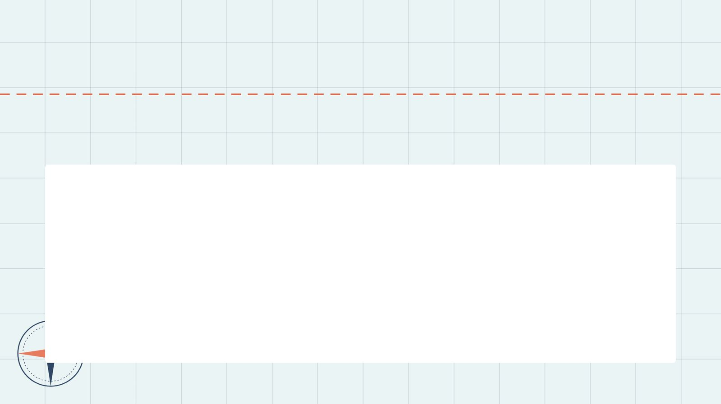
תשובות
תשובה לשאלה 1
קראו פסוקים א׳–י״א («לוט והמלאכים בסדום»). מה מתואר בקטע? הביאו ראיה מן הכתוב.
שני המלאכים מגיעים לסדום בערב, ולוט יושב בשער העיר. הוא מקבל אותם כפי שלמד מאברהם - רץ לקראתם, משתחווה ומציע להם לינה ורחצת רגליים. בניגוד לאברהם, הוא מציע הכול בבת אחת וכדי להגן עליהם.
16

Slide 17
תשובות
תשובה לשאלה 2
קראו פסוקים כ״ד–כ״ט («חורבן סדום»). מה מתואר בקטע? הביאו ראיה מן הכתוב.
״וה׳ המטיר על סדום ועל עמורה גפרית ואש מאת ה׳ מן השמים״. הערים נהפכות, כל הככר וכל יושבי הערים והצמח.
17

Slide 18
תשובות
תשובה לשאלה 3
קראו פסוקים ל׳–ל״ח («לוט ובנותיו»). מה מתואר בקטע? הביאו ראיה מן הכתוב.
לוט ירא לשבת בצוער ועולה להר. בנותיו חושבות שאין עוד אנשים בעולם, ומשקות אותו יין כדי להוליד ממנו בנים: ״ונחיה מאבינו זרע״.
18

Slide 19
תשובות
מחוון – שאלת הבגרות (1/2)
שאלה א (חובה)
(1) השלב בו לוט הבין שהאורחים הם מלאכים: לוט יכול היה להבין שהאורחים הם יצורים שמימיים ברגע שביצעו מעשה על-טבעי כדי להגן עליו ועל ביתו.
ביסוס מהכתוב: בפסוק י"א נאמר: "וְאֶת הָאֲנָשִׁים אֲשֶׁר פֶּתַח הַבַּיִת הִכּוּ בַּסַּנְוֵרִים מִקָּטֹן וְעַד גָּדוֹל". היכולת להכות קהל שלם בעיוורון פתאומי הבהירה ללוט שמדובר בכוח אלוהי ולא באנשים רגילים.
(2) שני התפקידים של המלאכים:
הצלה: תפקידם לחלץ את לוט ומשפחתו לפני ההשמדה. (פסוק י"ב: "עוֹד מִי לְךָ פֹה... הוֹצֵא מִן הַמָּקוֹם").
השמדה: תפקידם לבצע את גזר הדין האלוהי על העיר. (פסוק י"ג: "כִּי מַשְׁחִתִים אֲנַחְנוּ אֶת הַמָּקוֹם הַזֶּה").
שאלה ב (בחירה)
(1) תגובת החתנים: החתנים לא האמינו לאזהרתו של לוט והתייחסו אליה כאל בדיחה או חוסר רצינות.
ביסוס מהכתוב: "וַיְהִי כִמְצַחֵק בְּעינֵי חֲתָנָיו" (פסוק י"ד).
(2) הספק בלבו של לוט: הטענה היא שתגובת הלעג של החתנים גרמה ללוט להסס ולא להאמין בעצמו שהחורבן קרב.
הסבר וביסוס: בפסוק ט"ז כתוב: "וַיִּתְמַהְמָהּ". למרות שהמלאכים דחקו בו, לוט התמהמה ולא מיהר לצאת. ההתמהמהות הזו מעידה על ספק פנימי שנוצר בעקבות הזלזול של חתניו בדבריו.
שאלה ג (בחירה)
האם לוט ראוי לתואר "צדיק אחד בסדום":
עמדה התומכת בתואר: לוט ראוי לתואר בזכות דבקותו בערך הכנסת האורחים, גם במחיר של סכנת חיים. בדומה לאברהם, הוא הפציר באורחים להיכנס לביתו והגן עליהם בגופו מול ההמון הזועם.
19

Slide 20
תשובות
מחוון – שאלת הבגרות (2/2)
ראיה מהכתוב: "וַיִּפְצַר בָּם מְאֹד וַיָּסֻרוּ אֵלָיו וַיָּבֹאוּ אֶל בֵּיתוֹ" (פסוק ג').
עמדה השוללת את התואר: לוט אינו "צדיק" במובן המוחלט. הוא בחר לגור בסדום הרשעה, והיה מוכן להפקיר את בנותיו לידי ההמון כדי להציל את אורחיו (מעשה שאינו נחשב מוסרי). בנוסף, הוא ניצל רק בזכות הקשר שלו לאברהם ולא בזכות עצמו.
ראיה מהכתוב: "הִנֵּה נָא לִי שְׁתֵּי בָנוֹת... אוֹצִיאָה נָא אֶתְהֶן אֲלֵיכֶם וַעֲשׂוּ לָהֶן כַּטּוֹב בְּעֵינֵיכֶם" (פסוק ח').
שאלה ד (בחירה)
הסיבה לאיסור להביט לאחור:
לפי רש"י: הסיבה היא מוסרית. לוט עצמו היה ראוי להיענש עם אנשי סדום, והוא ניצל רק בחסד (בזכות אברהם). לכן, אין זה ראוי ש"יחזה" בסבלם של אחרים בזמן שהוא עצמו ניצל מאותו גורל מבלי שהיה ראוי לכך באמת.
ביסוס בכתוב: פסוק כ"ט – "וַיְהִי בְּשַׁחֵת אֱלֹהִים אֶת עָרֵי הַכִּכָּר וַיִּזְכֹּר אֱלֹהִים אֶת אַבְרָהָם וַיְשַׁלַּח אֶת לוֹט". הפסוק מדגיש שלוט ניצל בזכות זיכרון אברהם.
לפי רשב"ם: הסיבה היא דתית-תיאולוגית. החורבן נעשה על ידי מלאכים ובהתערבות אלוהית ישירה ("שכינה"). לפי התפיסה המקראית, הסתכלות ישירה במעשי האל או במלאכים מסוכנת ועלולה להביא למוות.
ביסוס בכתוב: פסוק כ"ד – "וַה' הִמְטִיר עַל סְדֹם וְעַל עֲמֹרָה גָּפְרִית וָאֵשׁ מֵאֵת ה' מִן הַשָּׁמָיִם". האירוע מתואר כהתגלות אלוהית עוצמתית של השמדה, שאין לאדם רשות לצפות בה.
20

